Slide 1
Культура поведения, правила и привычки.
(родительское собрание в средней группе)

Slide 2
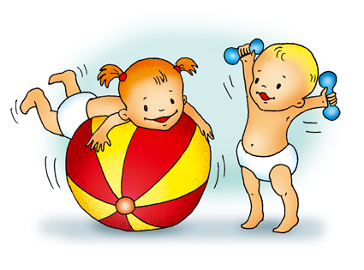
Строимся на зарядку

Slide 3
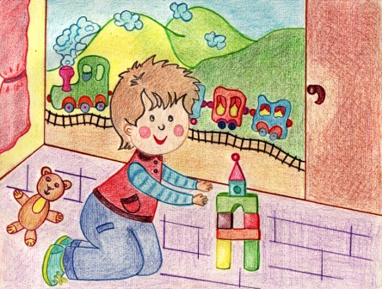
Убираем игрушки

Slide 4
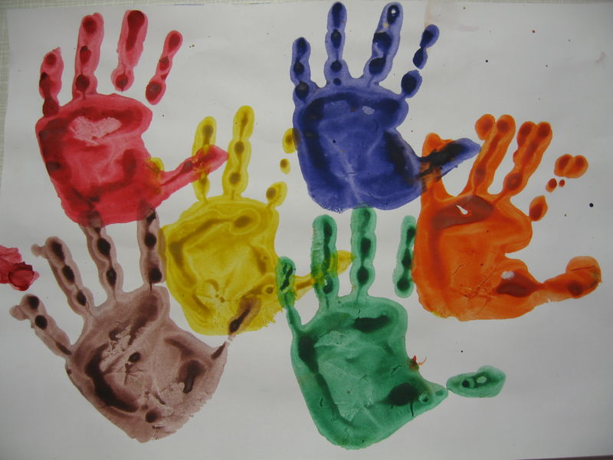
Я здесь играю – не убирайте

Slide 5
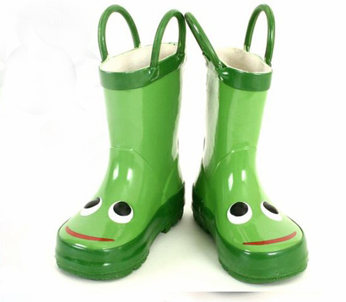
Собираемся на прогулку

Slide 6


Slide 7
Памятка
Задачи взрослых в воспитании культуры поведения у детей:
Воспитание уважения к людям.
Формирование правил поведения и хороших манер в гостях, дома, на улице, в общественных местах.
Воспитание культуры общения и культуры речи ребёнка.
Помните:
Ваши показные вежливость и чуткость ребёнок легко распознает - подражая, он очень скоро вернёт их вам.
Не грубите и не сквернословьте: ваши привычки станут привычками ребёнка.
Не говорите о людях неуважительно, плохо - ребёнок станет отзываться так и о вас.
Поступайте с другими тактично - это будет для вашего ребёнка уроком доброты и человечности.
Проявляйте благородство при любых обстоятельствах.
Помните, поведение - нравственное мерило человека. Будьте эталоном для своего ребёнка.
Причин этому несколько:
дети просто не знают некоторых правил. Однако незнание правил - причина простая и легко устранимая;
некоторые правила поведения ребята знают, однако не умеют их правильно выполнять. Значит, у них не выработалась привычка, которая формируется неоднократным упражнением;
иногда ребёнок знает правила поведения, знает, как их выполнять, но... не выполняет. Вероятнее всего это происходит из-за отсутствия волевого усилия в достижении чего-то.
Советы родителям:
Не учите культуре назидательно. Излишняя морализация вызывает желание действовать назло.
Привлекать ребёнка к посильной деятельности (накрыть на стол, почистить обувь и одежду, подготовиться к встрече гостей).
Создавать специальные ситуации-задания: встретить тётю Машу, пригласить кого-то на прогулку, позвонить по телефону знакомым и др.
В выработке культуры поведения широко использовать игры и игровые ситуации.
Помнить, что в воспитании культуры поведения есть ситуации, когда вообще никакие слова не нужны, достаточно примера, образца поступка.
Создавать вместе с детьми различные памятки: «Мой внешний вид», «Культура поведения в музее, кинотеатре» и т.д.
Помнить: вы - главный воспитатель, вы - пример.
Не злословьте, не обличайте, не позволяйте себе, хотя бы в присутствии детей говорить о людях плохо. Не осуждайте соседей, не подсмеивайтесь над знакомыми и родственниками, а наоборот, отмечайте их положительные качества, чаще хвалите окружающих.

